Slide 1
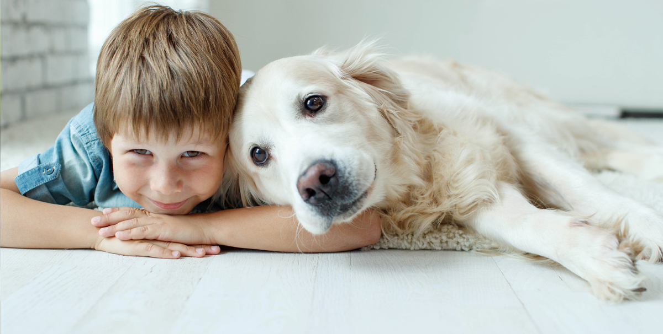
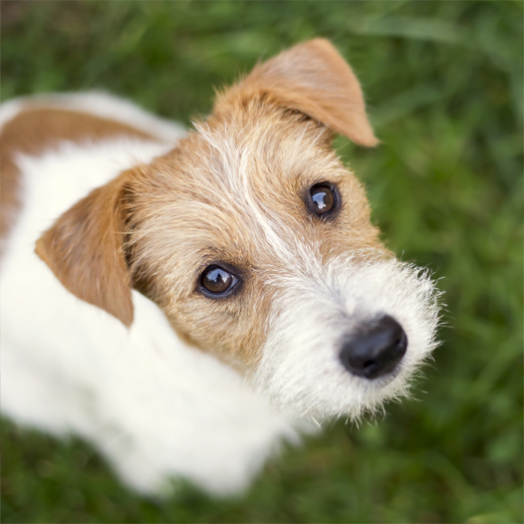
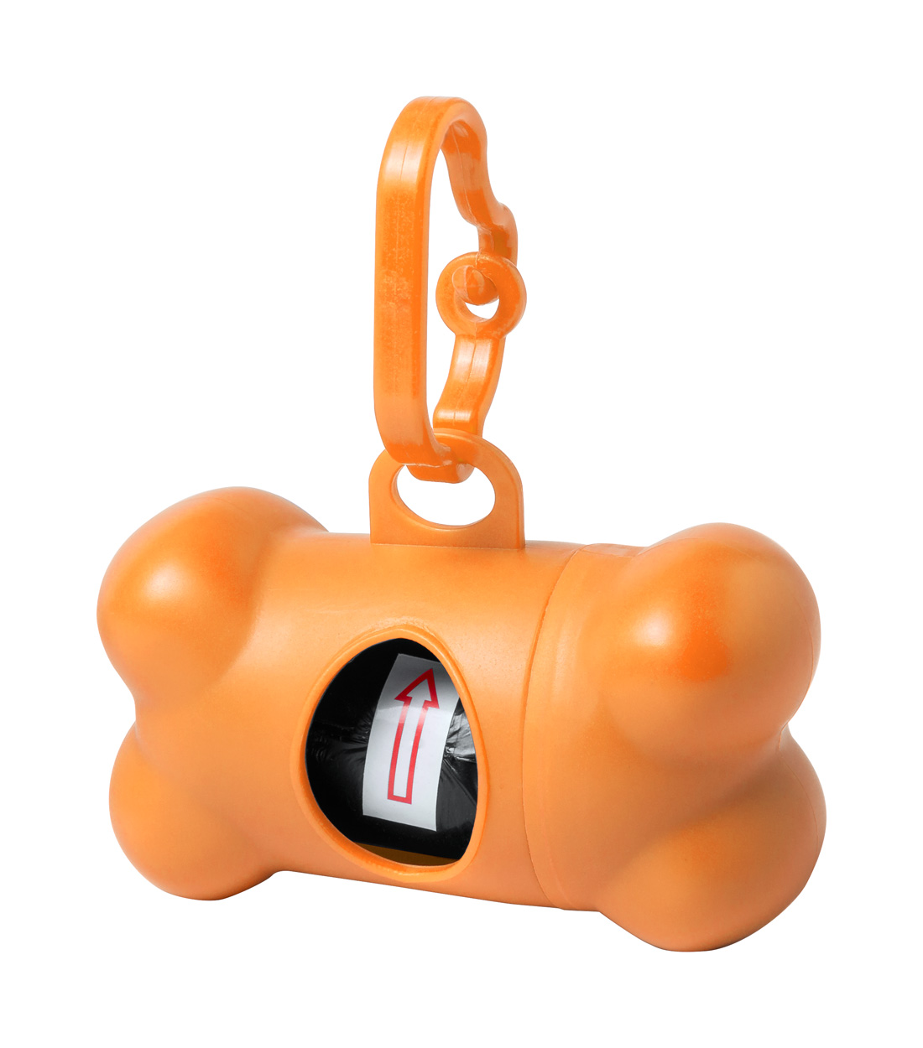
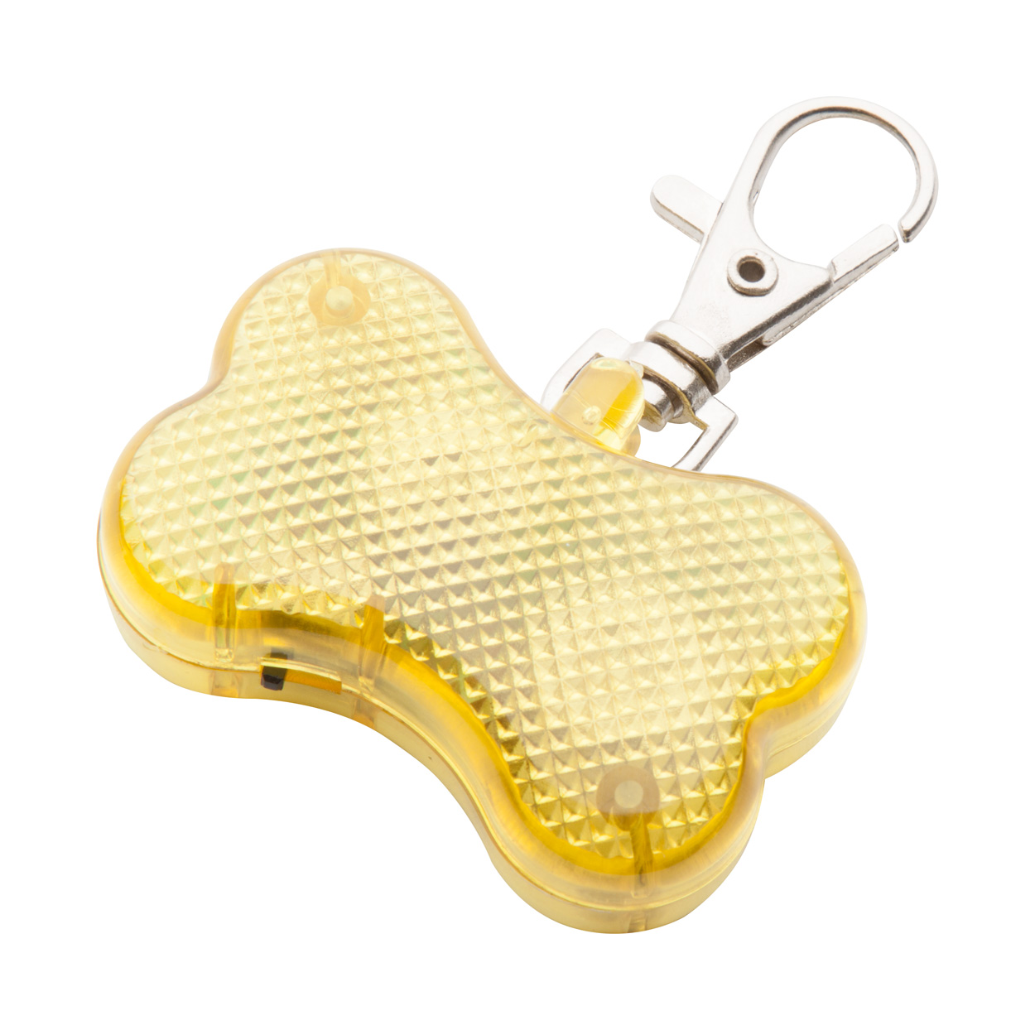
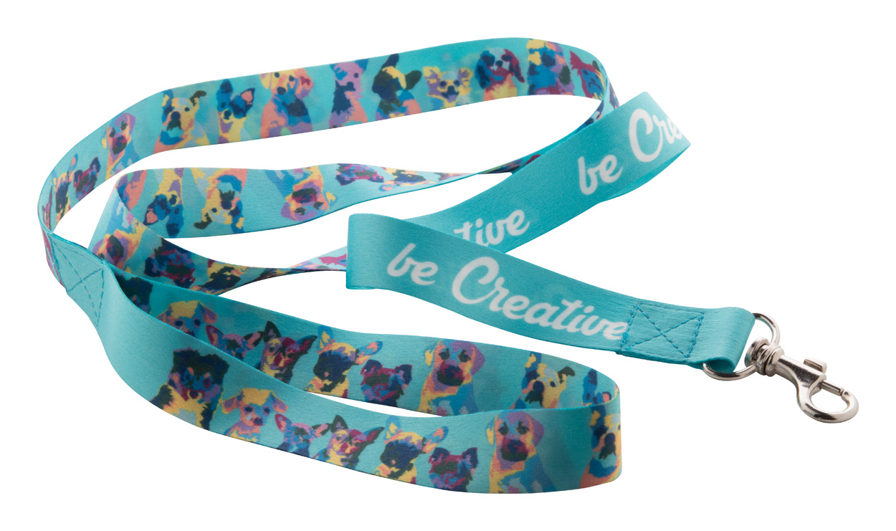
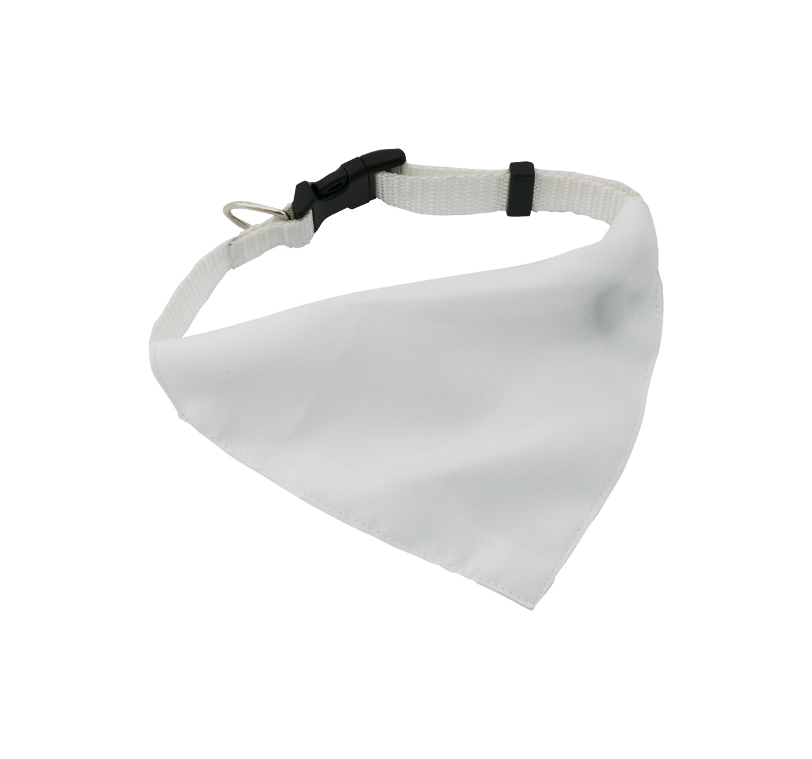
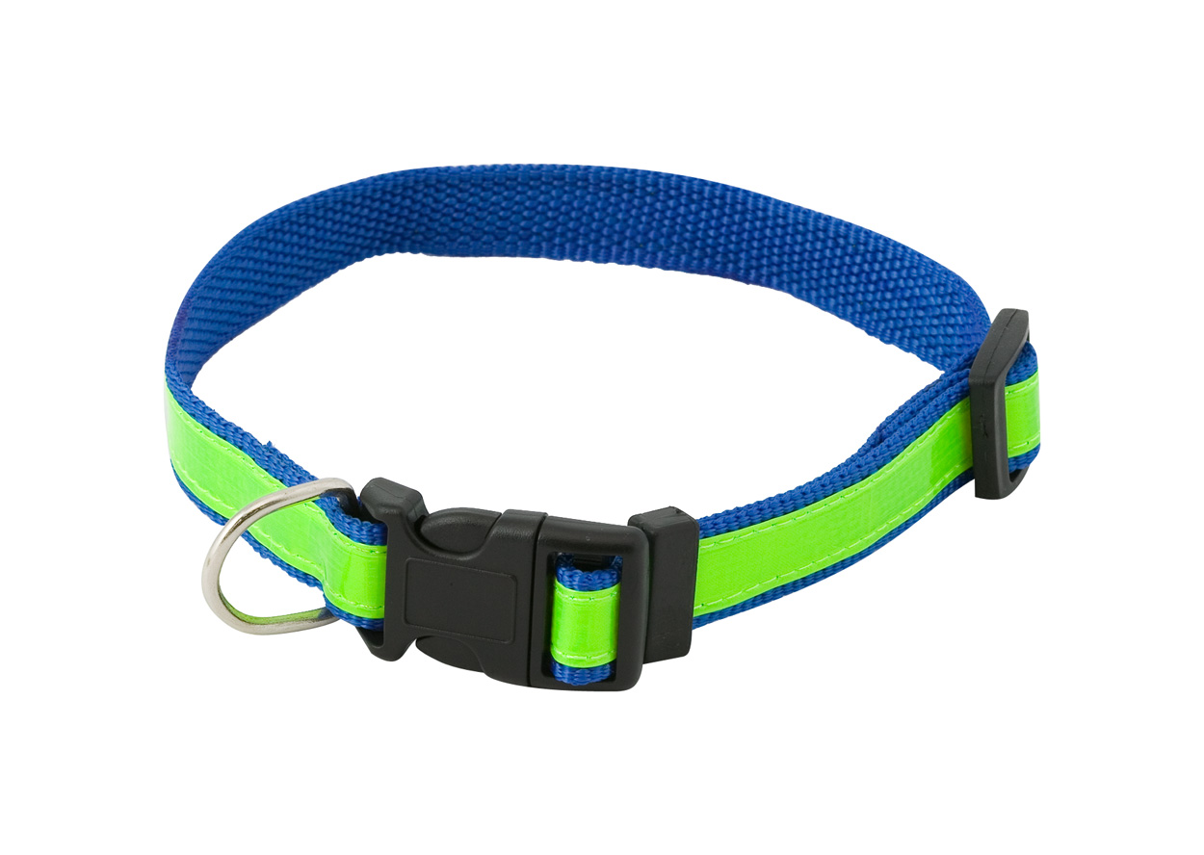
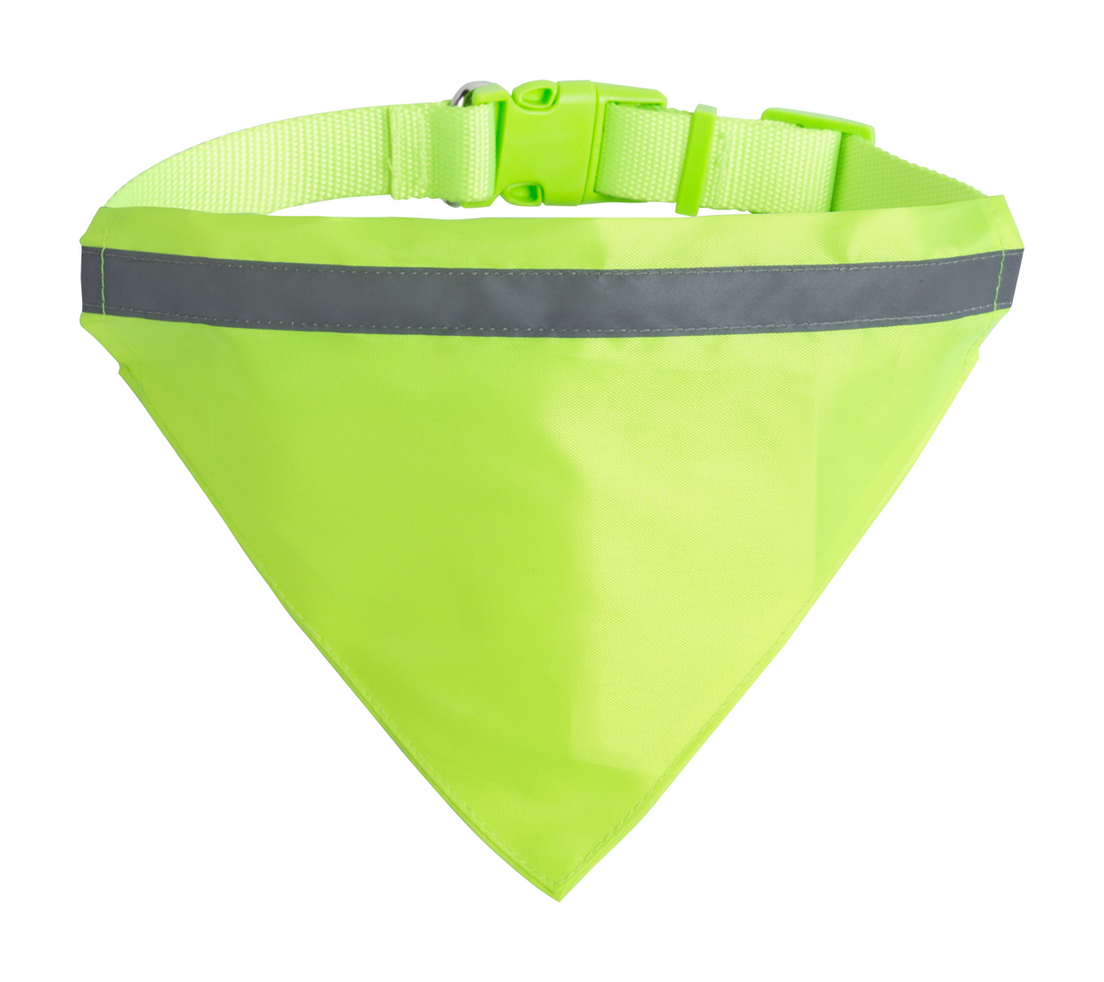
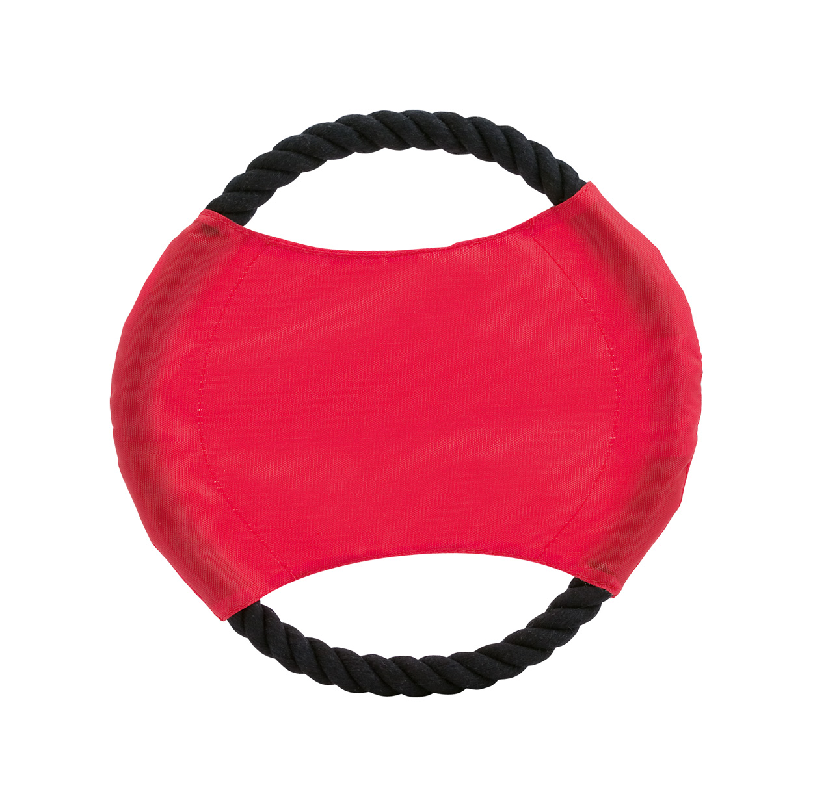
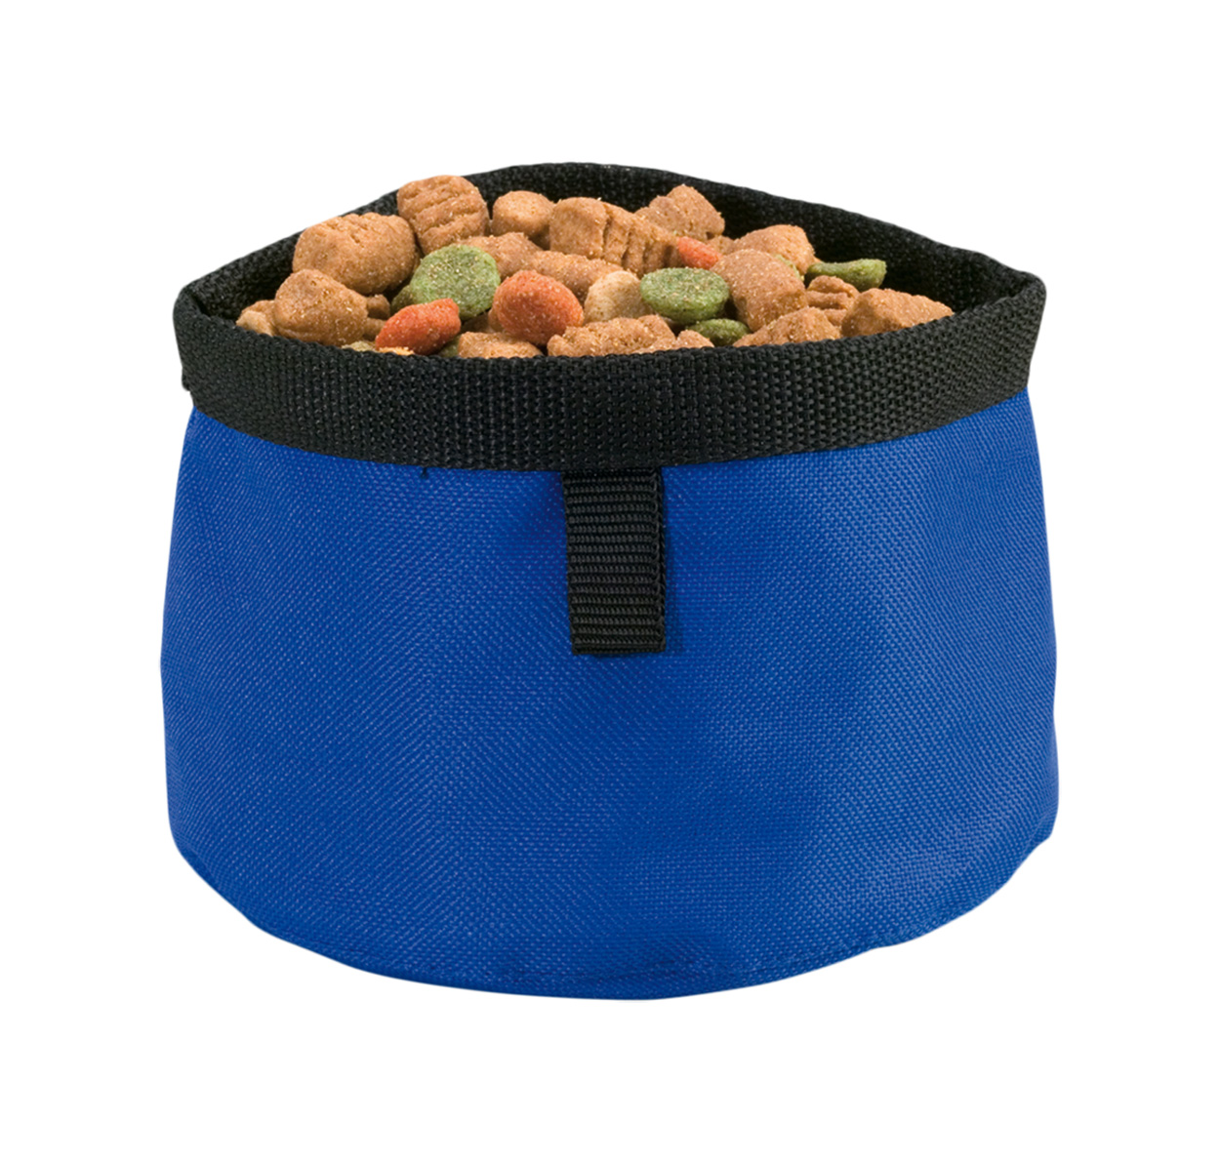
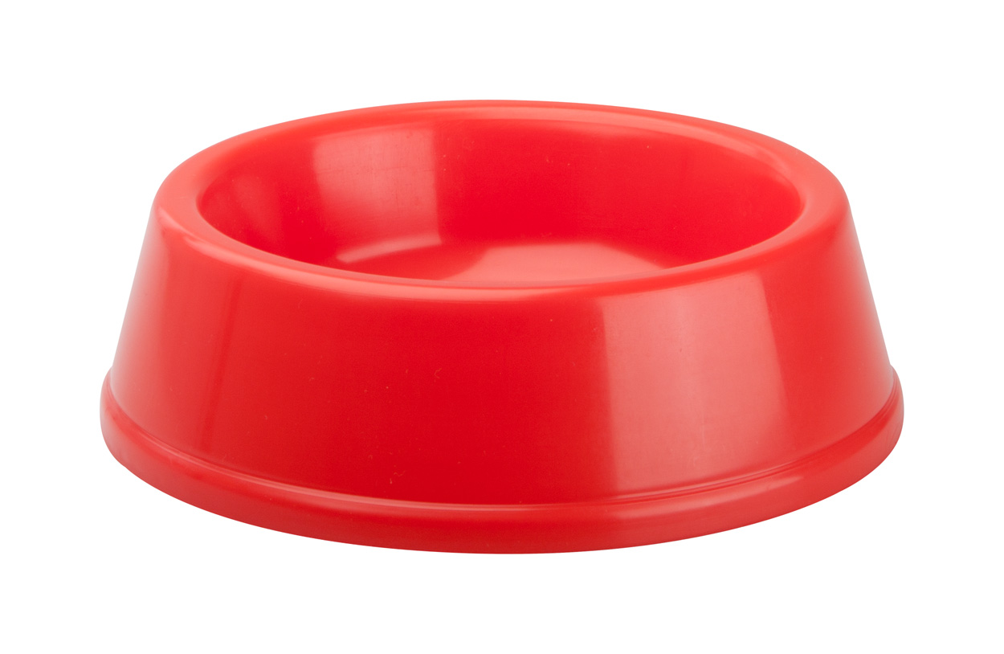
Geben Sie Ihre Kontaktdaten hier ein!
GESCHENKE FÜR IHR HAUSTIER!
Ihr Haustier verdient die beste Pflege, Schutz und Behandlung. Unsere Kollektion bietet Ihnen eine tolle Vielfalt von Haustier-Accessoiries, die Ihnen dabei helfen Ihren Hund noch glücklicher zu machen.
RUCIN AP781753
Hundebeutelspender in Knochenform mit Karabinerhaken und 15 Müllbeuteln.
00,00 EUR
BELKA AP810382
Sicherheitsanhänger in Knochenform mit LED Licht. Inkl. Knopfzellenbatterie.
00,00 EUR
BRUNO AP718133
Hundeleine aus Polyester in individuellem Design. Sublimationsdruck auf beiden Seiten möglich. Mindestabnahme: 50 Stk.
00,00 EUR
ROCO AP731481
Hundehalsband mit Tuch aus Polyester mit Kunststoff-Clip.
00,00 EUR
MUTTLEY AP731482
Reflektionshalsband aus Polyester mit Kunststoff-Clip.
00,00 EUR
BIPOLS AP781925-02
Hundehalsband mit reflektierendem Halstuch, Größe einstellbar, Material: Polyester, Schnalle aus Kunststoff.
00,00 EUR
FLYBIT AP731480
Hunde-Frisbee aus Baumwolle und Polyester.
00,00 EUR
FLUX AP731538
Faltbarer Hundenapf für unterwegs.
00,00 EUR
PUPPY AP718060
Hundenapf aus Kunststoff.
00,00 EUR
Geben Sie Ihre Aktionskonditionen hier ein!
.......
.......
.......
.......
www.WriteYourWebsiteHere.com

